Slide 1
Российская Федерация в 1990-х годах.
Социально-экономическое развитие
Подготовила Рогачкова Елена Вячеславовна, учитель истории МАОУ «Средняя общеобразовательная школа № 15»,
г. Каменск - Уральский

Slide 2
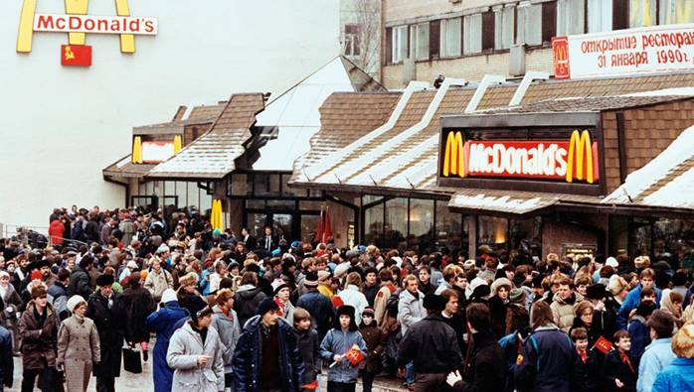

Slide 3
План урока
Начало экономических реформ
Либерализация цен и приватизация
Дефолт 1998 года.

Slide 4
28 октября 1991 года
«Шоковая терапия» - комплекс радикальных экономических реформ, направленных на оздоровление экономики государства и вывод её из кризиса.

Slide 5
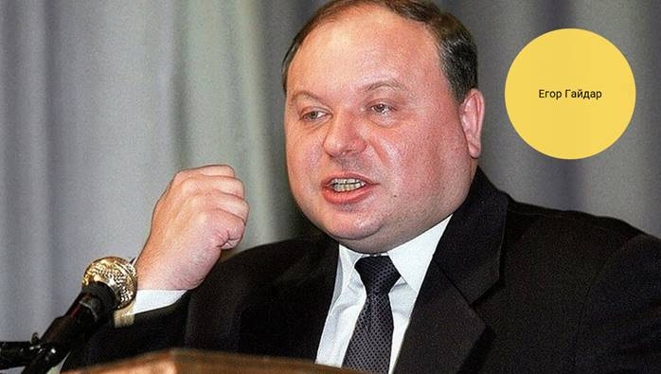
Вице-премьером по экономической политике был назначен Егор Гайдар.

Slide 6
Экономические преобразования
либерализация цен (то есть переход к свободным ценам);
либерализация торговли;
приватизация (то есть передача объектов государственной собственности частным владельцам).

Slide 7
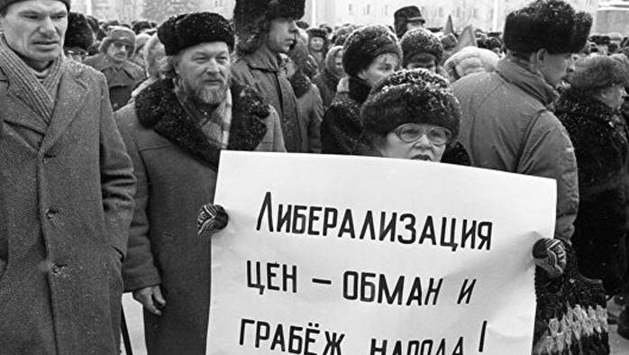
2 января 1992 года вступил в силу закон «О либерализации цен».

Slide 8
Три варианта приватизации:
По первому варианту 25 % акций передавались трудовому коллективу бесплатно, а ещё 10 % - с тридцатипроцентной скидкой.
По второму варианту трудовые коллективы получали 51 % акций, но по цене почти в 2 раза превышавшей номинальную. Собственником акций становился каждый работник.
Третий вариант предусматривал право руководства предприятия выкупить по низким ценам 40 % акций.

Slide 9
Приватизационные чеки (ваучеры) – ценные бумаги, предназначенные для бесплатной передачи гражданам объектов государственной собственности.

Slide 10
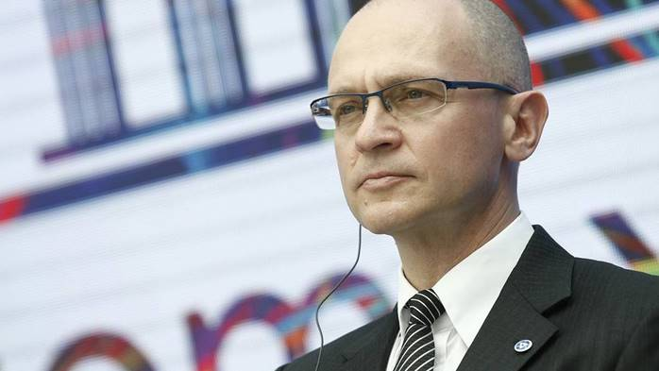
Сергей Кириенко

Slide 11
17 августа 1998 года
Девальвация – снижение курса национальной валюты по отношению к твёрдым валютам.
Дефолт – финансовая несостоятельность государства, отказ от уплаты долгов.

Slide 12
Действия правительства привели к катастрофическим результатам:
валютный курс обвалился;
банковская система была разрушена;
разорились крупные банки;
вклады населения в коммерческих банках упали фактически на 50 %;
резко выросли цены на товары широкого потребления;
сотни тысяч людей потеряли работу.

Slide 13
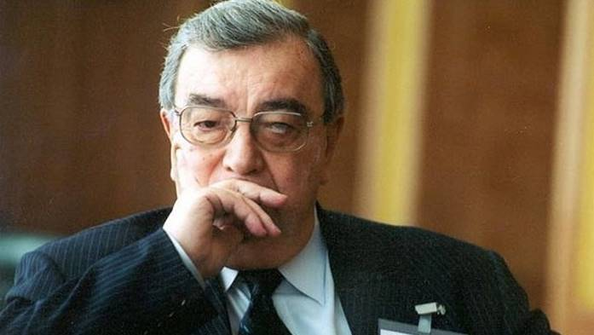
Евгений Примаков

Slide 14
Результаты первых лет экономических реформ
увеличился удельный вес сферы услуг в экономике России;
сократился импорт зерновых;
была создана рыночная инфраструктура (рынок труда, товаров, жилья);
возник частный сектор экономики;
была снята проблема товарного дефицита;
стабилизировались финансовая ситуация и курс рубля.
в глубокий кризис впало сельское хозяйство;
изменилась структура потребления товаров населением;
значительная часть промышленности перешла под контроль олигархических или криминальных структур;
инфляция к 1999 году достигла 36,5 %.

Slide 15
ИТОГИ
Начать переход России к рыночной экономике позволили …
реформы начала 1990-х годов.
2 января 1992 года вступил в силу закон …
«О либерализации цен».
Приватизация привела
к переходу государственной собственности в руки узкого круга людей.

Slide 16
ИТОГИ
17 августа 1998 года правительство провело
девальвацию и объявило дефолт.
Кризис 1998 года ускорил переход российской экономики к …
новой стратегии развития.
Во второй половине 1990-х годов увеличилось …
отставание России от ведущих экономик мира.

